Slide 1
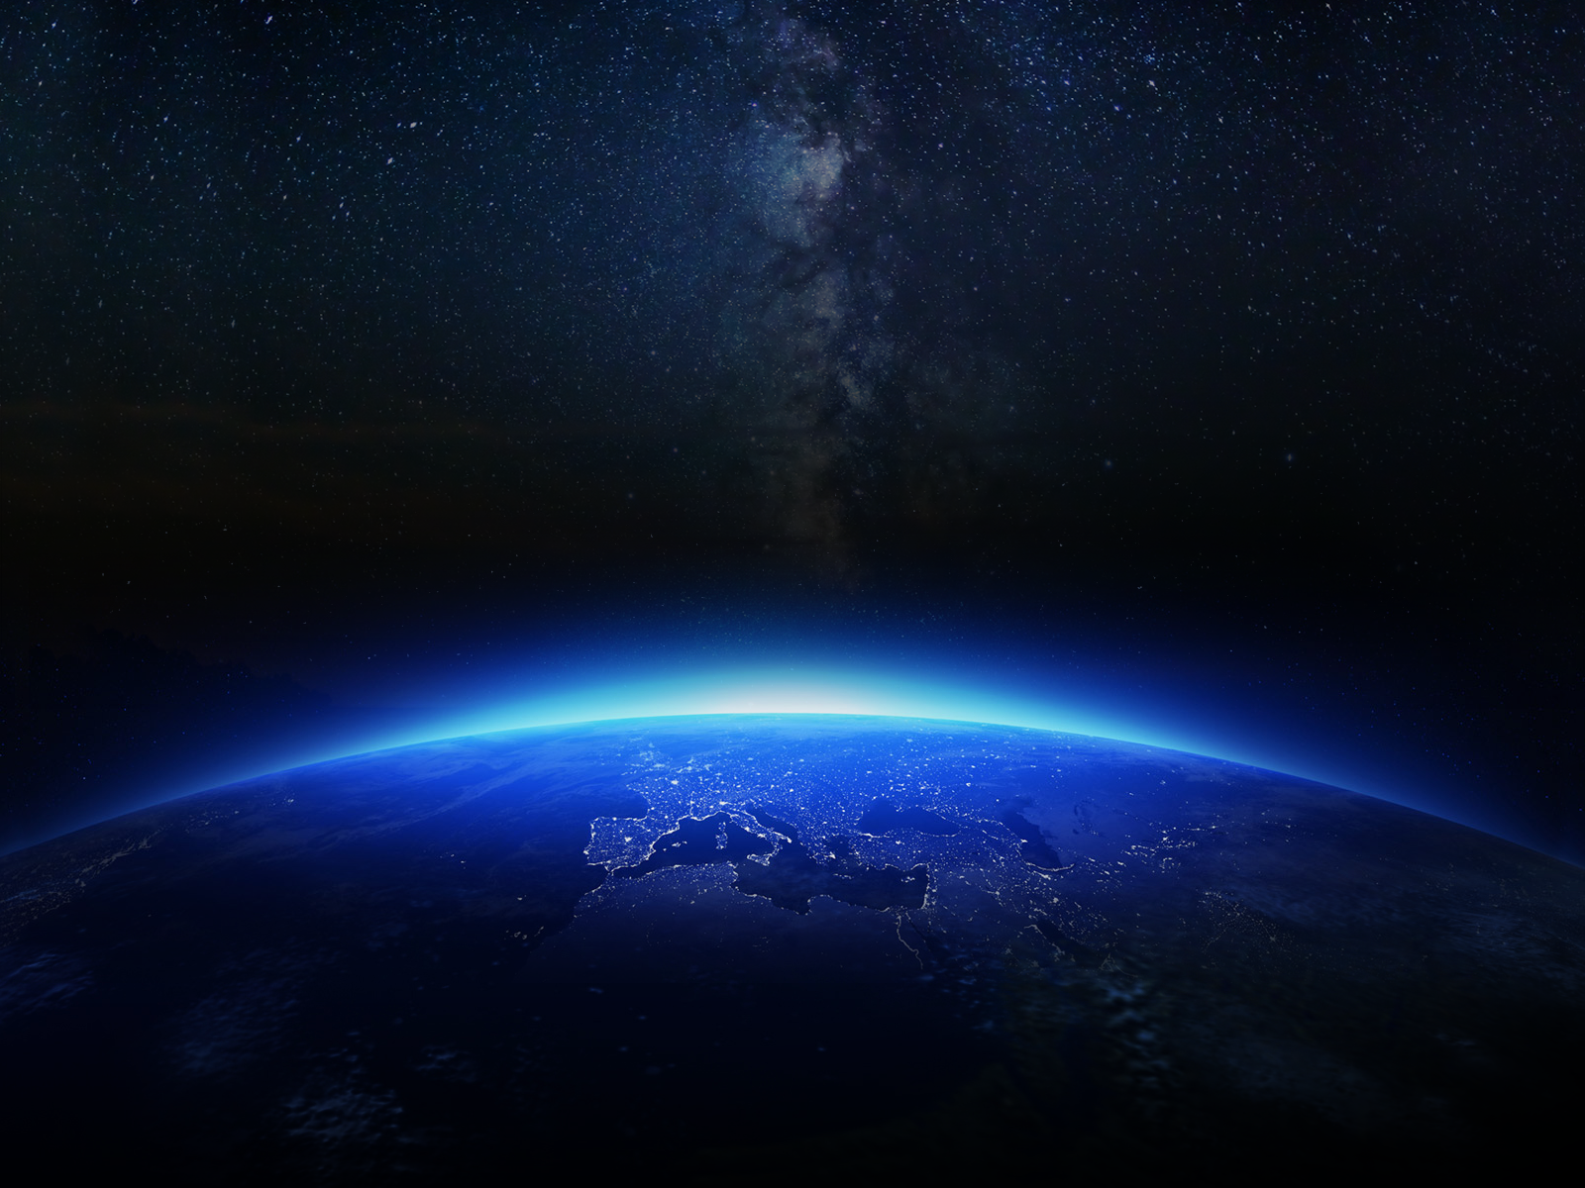
在起初…

Slide 2
創世記

Slide 3
起初，神創造天地，地是空空混沌，深淵上面一片黑暗，神的靈運行在水面上。

Slide 4
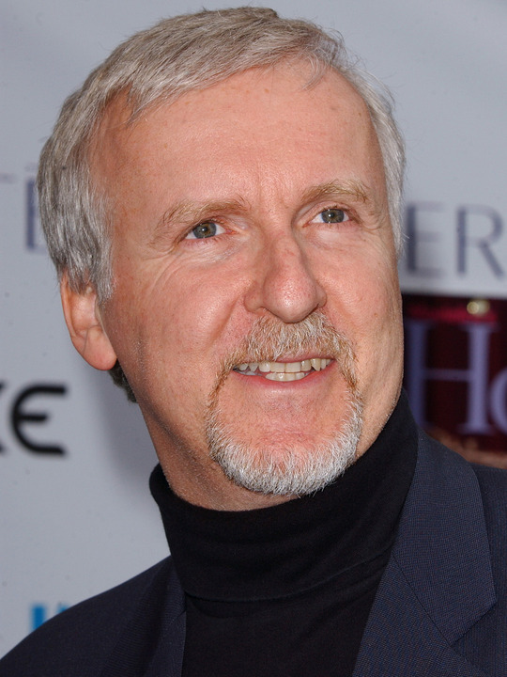
James Cameron

Slide 5
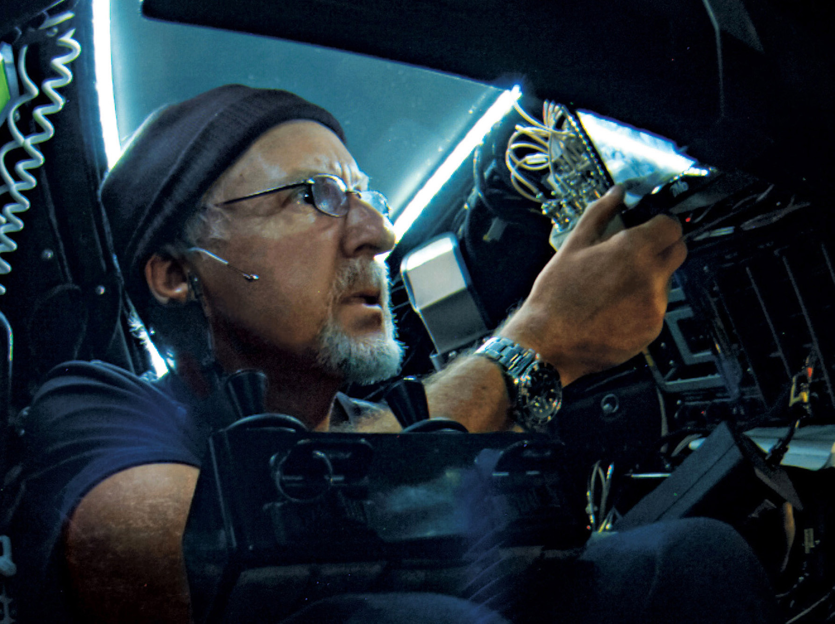
被一種強烈的孤獨感所籠罩…

Slide 6
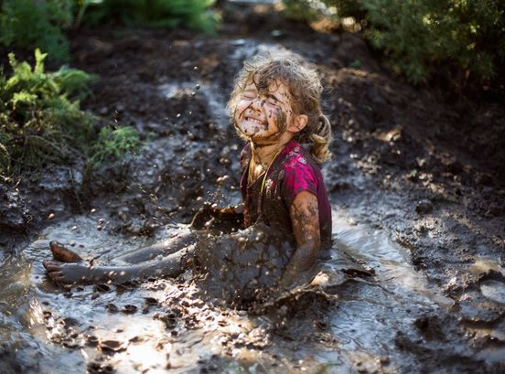
不要看我哦，Okay！

Slide 7
我被這位可敬之人所感動，他是如此地虔誠，勇敢鎮定走上絞架的台階，在絞架之前跪下禱告，五十年來，我未曾見過一個人，如此降服於上帝的旨意，從容勇敢面對死亡！

